Slide 1
Linux网络编程

Slide 2
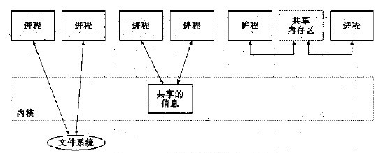
IPC——Linux操作系统
进程共享存留于文件系统中，进程得穿越内核（例如read、write、lseek等）。
进程共享内核中的，例如pipe、消息队列、信号量，涉及对内核系统调用。
进程双方都能访问的共享内存区，进程可以不经过内核直接，共享该内存区的进程需要某种形式的同步

Slide 3
Unix IPC——Linux网络编程
管道 （匿名管道 pipe read write）
FIFO （命名管道 mkfifo open read write）
信号 （signal sigaction）
Unix Socket
文件锁(fcntl)

Slide 4
System V IPC——Linux网络编程
基于对象标识符 ID (ftok)
统一的权限管理
消息队列 msgget
共享内存 shmget
信号量 semget （基于内核）
Notes:
System V， 曾经也被称为 AT&T System V，是Unix操作系统众多版本中的一支。它最初由 AT&T 开发，在1983年第一次发布。一共发行了4个 System V 的主要版本：版本1、2、3 和 4。System V Release 4，或者称为SVR4，是最成功的版本，成为一些UNIX共同特性的源头，例如 ”SysV 初始化脚本“ (/etc/init.d)，用来控制系统启动和关闭，System V Interface Definition (SVID) 是一个System V 如何工作的标准定义。

Slide 5
BSD IPC——Linux网络编程
Socket

Slide 6
POSIX IPC——Linux操作系统
消息队列 mq_xxx
信号量 sem_xxx
共享内存
互斥锁 pthread_mutex_xxx
读写锁 pthread_rwlock_xxx
共享屏障 pthread_barrier_xxx
条件变量 pthread_cond_xxx
Notes:
POSIX(Portable Operating System Interface for Computing Systems)是由IEEE 和ISO/IEC 开发的一簇标准。该标准是基于现有的UNIX 实践和经验，描述了操作系统的调用服务接口，用于保证编制的应用程序可以在源代码一级上在多种操作系统上移植运行。它是在1980 年早期一个UNIX 用户组(usr/group)的早期工作的基础上取得的。该UNIX 用户组原来试图将AT&T 的系统V 和Berkeley CSRG的BSD 系统的调用接口之间的区别重新调和集成，从而于1984 年产生了/usr/group 标准。1985 年，IEEE操作系统技术委员会标准小组委员会(TCOS-SS)开始在ANSI 的支持下责成IEEE 标准委员会制定有关程序源代码可移植性操作系统服务接口正式标准。到了1986 年4 月，IEEE 就制定出了试用标准。第一个正式标准是在1988 年9 月份批准的(IEEE 1003.1-1988)，也既以后经常提到的POSIX.1 标准。

